Slide 1
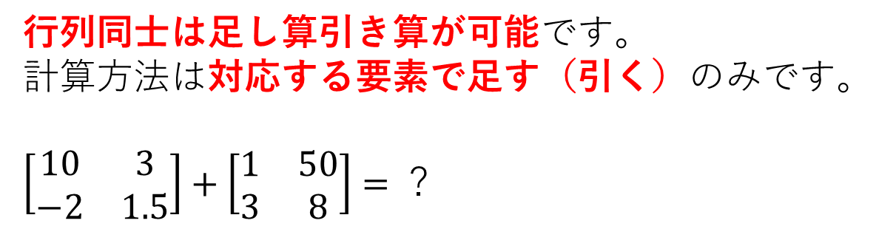
行列の足し算引き算
行列同士は足し算引き算が可能です。
計算方法は対応する要素で足す（引く）のみです。
$\left[\begin{matrix}10 & 3 \\ −2 & 1.5\end{matrix}\right]+\left[\begin{matrix}1 & 50 \\ 3 & 8\end{matrix}\right]=？$

Slide 2
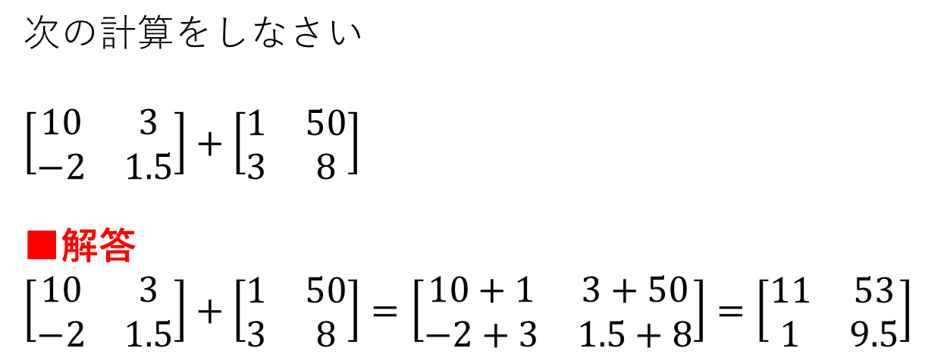
行列の足し算引き算 例題
次の計算をしなさい
$\left[\begin{matrix}10 & 3 \\ −2 & 1.5\end{matrix}\right]+\left[\begin{matrix}1 & 50 \\ 3 & 8\end{matrix}\right]$
■解答
$\left[\begin{matrix}10 & 3 \\ −2 & 1.5\end{matrix}\right]+\left[\begin{matrix}1 & 50 \\ 3 & 8\end{matrix}\right]=\left[\begin{matrix}10+1 & 3+50 \\ −2+3 & 1.5+8\end{matrix}\right]=\left[\begin{matrix}11 & 53 \\ 1 & 9.5\end{matrix}\right]$

Slide 3
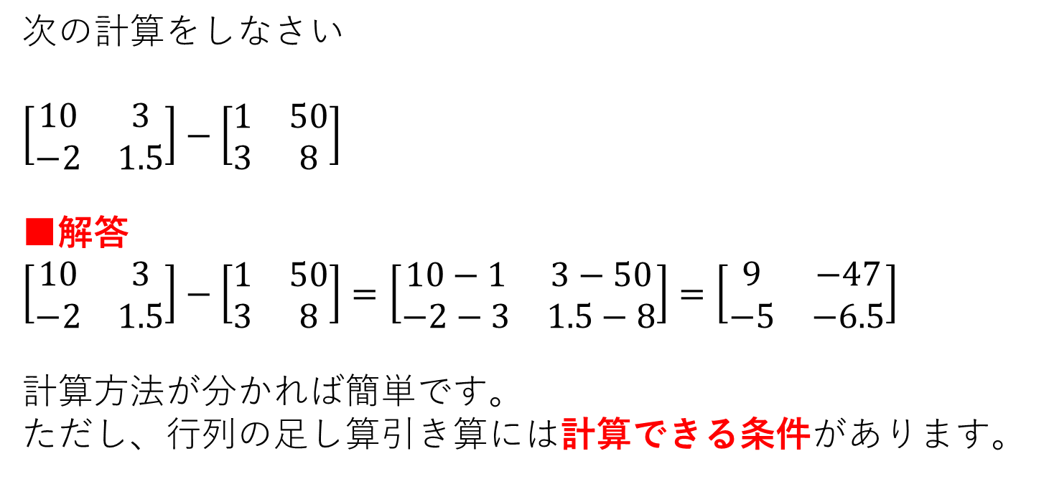
行列の足し算引き算 例題
次の計算をしなさい
$\left[\begin{matrix}10 & 3 \\ −2 & 1.5\end{matrix}\right]−\left[\begin{matrix}1 & 50 \\ 3 & 8\end{matrix}\right]$
■解答
$\left[\begin{matrix}10 & 3 \\ −2 & 1.5\end{matrix}\right]−\left[\begin{matrix}1 & 50 \\ 3 & 8\end{matrix}\right]=\left[\begin{matrix}10−1 & 3−50 \\ −2−3 & 1.5−8\end{matrix}\right]=\left[\begin{matrix}9 & −47 \\ −5 & −6.5\end{matrix}\right]$
計算方法が分かれば簡単です。
ただし、行列の足し算引き算には計算できる条件があります。

Slide 4
行列の足し算引き算 例題
行列の足し算引き算の条件として以下のように定義されます。
■行列の足し算（和）引き算（差）の条件
行列の和もしくは差は、互いの行列の型が等しくないと定義できない。
つまり型が違うと計算ができません。

Slide 5
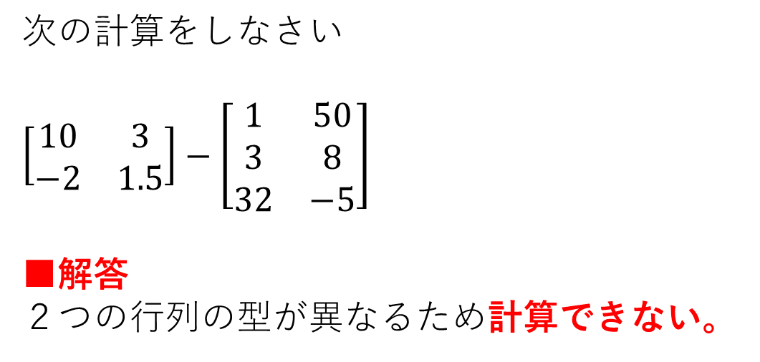
行列の足し算引き算 例題
次の計算をしなさい
$\left[\begin{matrix}10 & 3 \\ −2 & 1.5\end{matrix}\right]−\left[\begin{matrix}1 & 50 \\ 3 & 8 \\ 32 & −5\end{matrix}\right]$
■解答
２つの行列の型が異なるため計算できない。

Slide 6
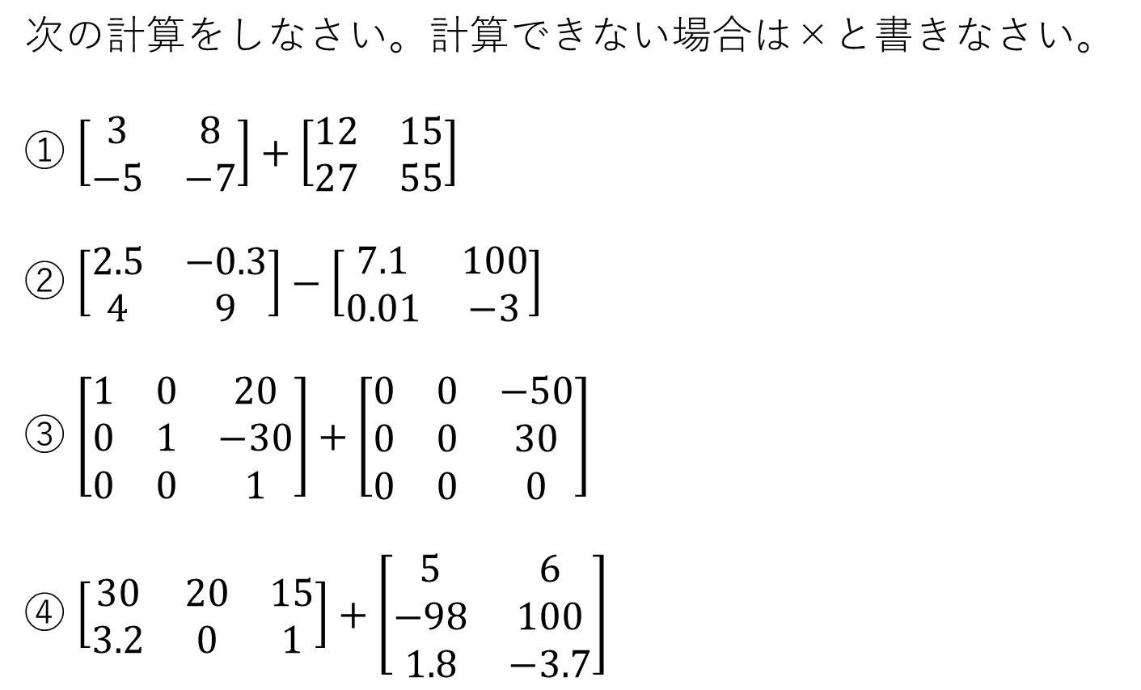
行列の足し算引き算 練習
次の計算をしなさい。計算できない場合は×と書きなさい。
① $\left[\begin{matrix}3 & 8 \\ −5 & −7\end{matrix}\right]+\left[\begin{matrix}12 & 15 \\ 27 & 55\end{matrix}\right]$
② $\left[\begin{matrix}2.5 & −0.3 \\ 4 & 9\end{matrix}\right]−\left[\begin{matrix}7.1 & 100 \\ 0.01 & −3\end{matrix}\right]$
③ $\left[\begin{matrix}1 & 0 & 20 \\ 0 & 1 & −30 \\ 0 & 0 & 1\end{matrix}\right]+\left[\begin{matrix}0 & 0 & −50 \\ 0 & 0 & 30 \\ 0 & 0 & 0\end{matrix}\right]$
④ $\left[\begin{matrix}30 & 20 & 15 \\ 3.2 & 0 & 1\end{matrix}\right]+\left[\begin{matrix}5 & 6 \\ −98 & 100 \\ 1.8 & −3.7\end{matrix}\right]$

